Slide 1
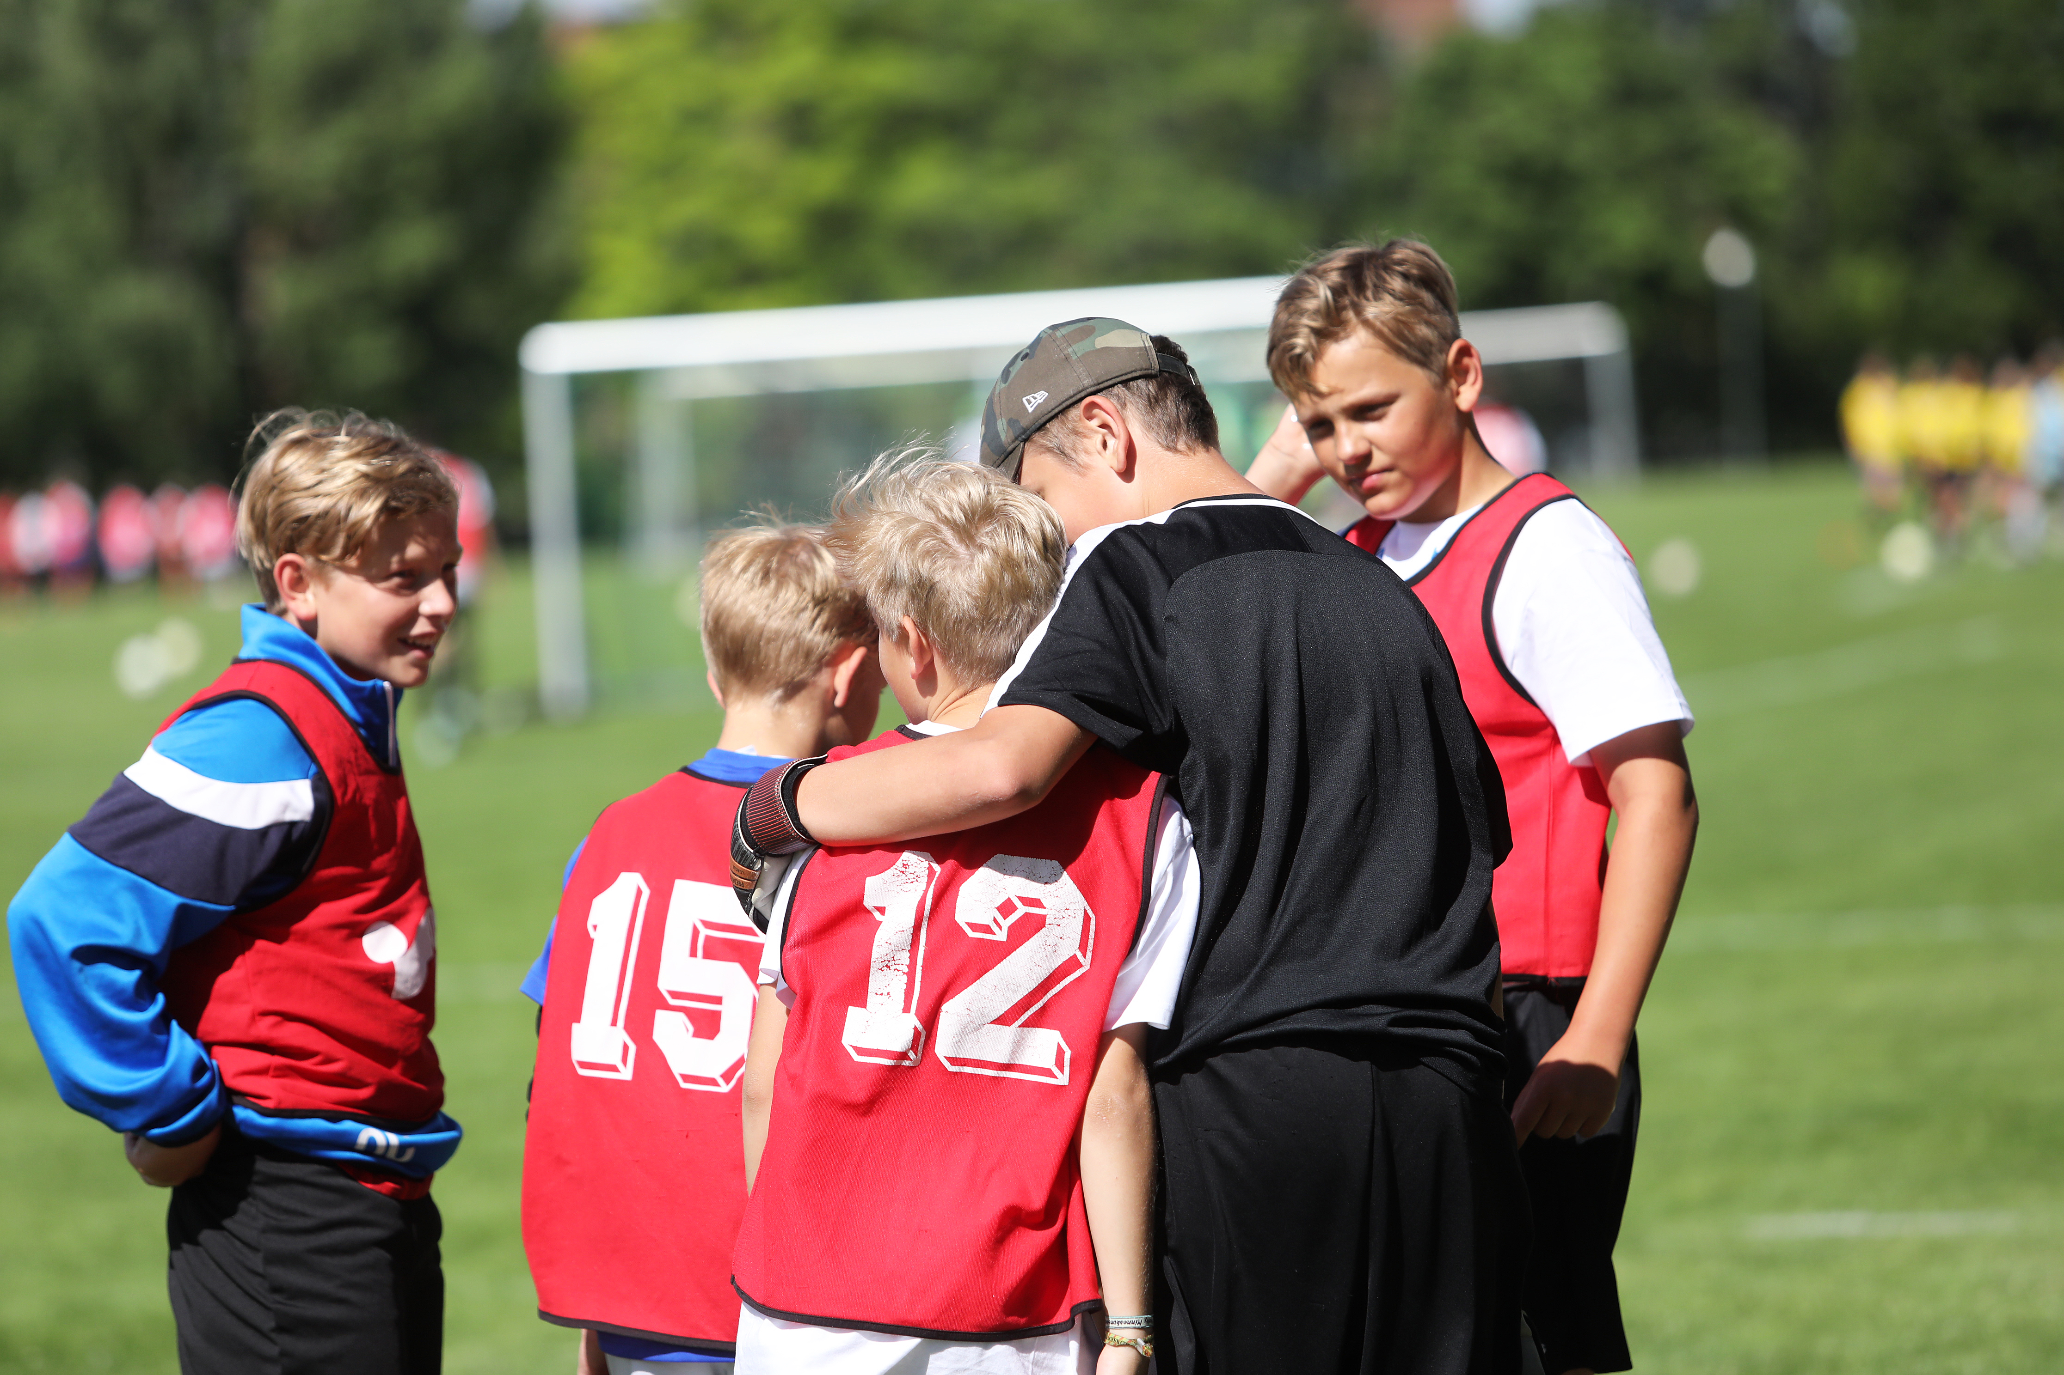
Manual för Matchvärdar
• Alla lag ska ha matchvärdar till sina hemmamatcher med uppgiften att välkomna domare och motståndarlag till matchen. Matchvärden ska även bidra till att matchen spelas i en trygg och glädjefylld miljö för alla domare och spelare
• Under match bör lagen vara placerade på ena långsidan och publiken på den andra
• Inför alla matcher läser en representant för hemmalaget upp punkterna på Respekt i Fotboll-kortet (vi respekterar medspelare, motståndare, domare och spelet)
• Före match genomför båda lagen ”high five”/handhälsning tillsammans med domaren
• Efter match tackar lagen varandra och domaren för god match. Lagens tackramsor bör vara ett tack till motståndaren och domaren och inte en hyllning till det egna laget
• Var på plats ca 60 minuter före matchstart.
• Hälsa domarna och gästande lag välkomna.
• Visa de omklädningsrum och lämna övrig information om matchen.
• Medverka till att matchen genomförs i god anda. Spelare, funktionärer och åskådare bör uppträda juste gentemot motståndare och domare.
• Placera publik och föräldrar på motsatt långsida av avbytarbänkarna.
• Om något skulle inträffa försök på ett lugnt och diplomatiskt sätt få publiken att uppträda juste.
• Försök få publik, föräldrar och ledare att förstå att vi måste vara rädda om våra ungdomsdomare – tillåt dem göra några misstag.
• Var iklädd matchvärdsväst för att vara synlig och identifierbar för alla.
• Rapportera ev. händelser till föreningens styrelse för ev. åtgärd.

